Slide 1
案例四：江苏沙钢集团有限公司

Slide 2
目录
企业概况
企业文化理念
01
02
CONTENTS
企业文化标识
典型劳动模范
03
04

Slide 3
企业概况
01

Slide 4
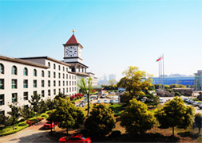
江苏沙钢集团有限公司作为世界知名的钢铁材料制造和综合服务商之一，创办于1975年，总部位于江苏省张家港市，现为全国特大型民营钢铁企业，国家创新型企业，以钢铁为主、多元化发展的国际性集团企业，在2024年公布的《财富》世界500强排行榜位列383位。

Slide 5
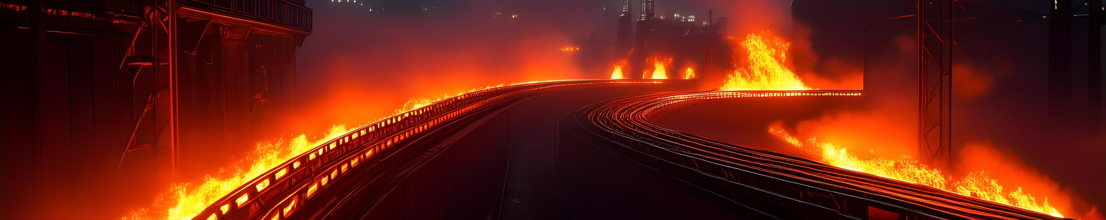
一、发展历程
（1）艰苦创业阶段（1975-1988）：1975年，沙洲县（张家港市前身）锦丰轧花厂自筹资金45万元创办了一个小轧钢车间，命名为“沙洲县轧钢厂”。1976年8月，建设了第一个电炉炼钢车间，之后又相继兴建了二轧、三轧、机修和制氧等车间，并更名为“沙洲县钢铁厂”，这是沙钢的前身。

Slide 6
一、发展历程
（2）引进吸收阶段（1989—1998年）：1993年，沙钢又投资13亿元兴建亚洲第一座90吨超高功率竖式电炉炼钢、LF精炼、连铸高速线材生产线，使沙钢的工艺技术装备和生产规模一跃进入国内一流钢铁企业行列，并迅速与国际接轨。1996年建成后实现人均产钢1000吨以上，公司年钢产量首次突破100万吨。
（3）结构调整阶段（1999—2005年）：2002年开始，沙钢将位于德国莱茵河畔的蒂森克虏伯钢厂整体搬迁至扬子江畔，对工艺装备全面创新，仅用3年时间生产线全面贯通投产，使沙钢实现了生产结构从短流程向长、短流程结合的并存，钢种从普钢到优特钢的并存，品种从长材向扁平材的并存，铁、钢、材的年产能力均超过了一千万吨，公司年产钢量于2005年首次突破1000万吨，沙钢由此进入世界钢铁行业第一方阵。

Slide 7
一、发展历程
（4）做大做强阶段（2006—2010年）：2006年，沙钢按照国家《钢铁产业发展政策》的要求，通过并购联合、参股合作等多种形式，推进资产重组，先后并购重组了江苏淮钢特钢、江苏鑫瑞特钢和河南安阳永兴钢铁，并与江苏永钢集团签订了联合重组协议。与此同时，积极推进国内、国际资源基地建设。在山东滕州等焦煤资源地区合资合作建立煤化工项目，锁定焦炭资源；参股河南永城煤电公司，锁定高炉喷煤用无烟煤。
（5）转型升级阶段（2011年—至今）：2011年，面对宏观经济环境和钢材市场的重大变化，沙钢集团加快转型升级步伐，在进一步做大做强钢铁主业的基础上，重点实施拉长产业链、搞好配套企业、发展现代物流、搞好资本运作等四大转型升级工程，积极拓展与钢铁主业关联度大的多元化经营领域，使沙钢进一步形成科学发展新格局，增强企业的核心竞争力。

Slide 8
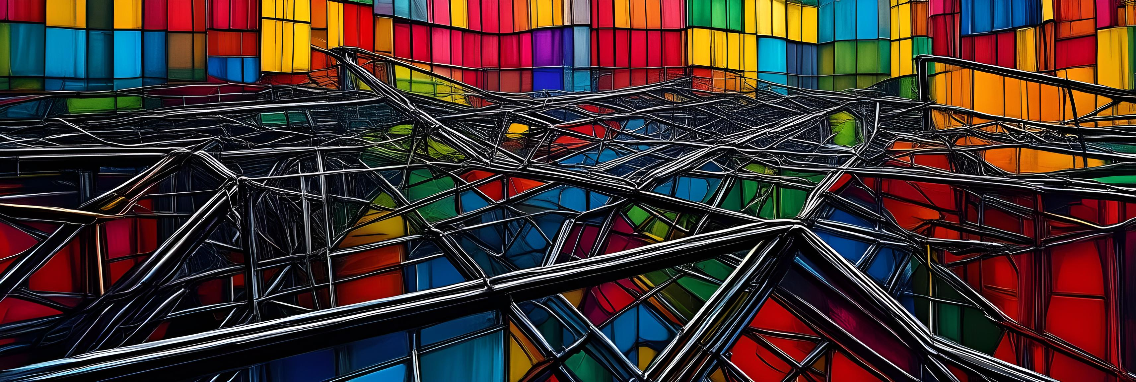
二、业务范畴
（1）钢铁主业：五大基地协同发展：拥有江苏、辽宁、河南五大生产基地，产品涵盖普钢、优钢和特钢150多个系列，远销全球100多个国家和地区。
（2）非钢产业：多元化战略布局：形成资源能源、贸易物流、金融投资等五大非钢板块，累计投资数百亿元，与钢铁主业形成协同效应。

Slide 9
企业文化理念
02

Slide 10
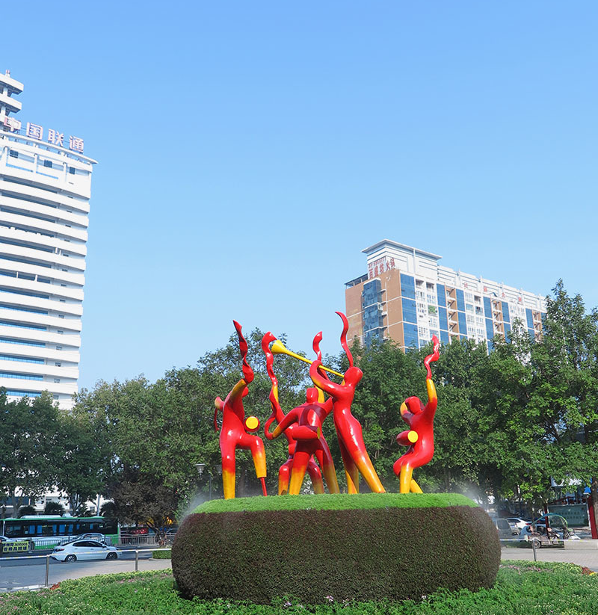
"决心即资源，信念即未来"：企业文化强调决心和信念的力量，激励员工将挑战转化为发展机遇，坚定对未来的信心。"自力更生、艰苦奋斗"精神：从创业初期延续至今的企业精神，体现在技术攻关、项目建设等各个领域，成为发展动力源泉。

Slide 11

一、企业精神——传承与奋进的力量源泉
“自力更生、艰苦奋斗、勇于创新、不断登攀”的企业精神，是沙钢集团从创立之初到如今不断发展壮大的力量源泉。

Slide 12
（1）自力更生：是沙钢人骨子里的坚韧与独立。在创业初期，面对资源匮乏、技术落后等重重困难，沙钢人没有依赖外界的援助，而是依靠自己的双手，一点一滴地积累，一步一个脚印地前行。这种自力更生的精神，让沙钢在艰难的环境中顽强地生存下来，并逐渐发展壮大。
（2）艰苦奋斗：贯穿于沙钢发展的每一个阶段。无论是在高温炽热的炼钢车间，还是在紧张忙碌的项目建设现场，沙钢人都以不怕苦、不怕累的态度，默默奉献着自己的力量。他们深知，只有通过艰苦奋斗，才能实现企业的发展，才能创造出更加美好的未来。
（3）勇于创新：是沙钢在激烈的市场竞争中立于不败之地的法宝。沙钢人始终保持着对新技术、新工艺、新管理模式的敏锐洞察力，不断推陈出新。从引进先进设备到自主研发创新，从优化生产流程到提升管理效率，沙钢的每一次进步都离不开创新的驱动。
（4）不断登攀：是沙钢人永不止步的追求。他们不满足于已取得的成绩，始终以更高的标准要求自己，向着更高的目标奋勇前行。在钢铁行业的技术前沿，在企业发展的战略高度，沙钢人不断挑战自我，创造出一个又一个新的辉煌。​

Slide 13
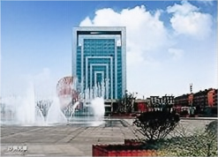
二、企业宗旨——质量与信誉成就行业地位​
“质量第一、信誉至上、面向全国、走向世界”，沙钢集团的企业宗旨明确了其在市场竞争中的立足之本和发展方向。

Slide 14
三、企业厂风——凝聚团队力量的精神纽带​
“团结、勤奋、严谨、求实”的企业厂风，是沙钢集团全体干部职工共同遵循的工作准则，也是凝聚团队力量的精神纽带。
团结，意味着群策群力搞生产，齐心协力谋发展。
勤奋，发扬了以厂为家的主人翁精神。沙钢人勤勤恳恳工作，踏踏实实创业，将自己的个人价值与企业的发展紧密结合在一起。
严谨，要求沙钢人以科学的态度开展生产经营、企业管理、项目建设等各项工作。
求实，就是要讲实话，干实事，真抓实干。沙钢人不务虚空谈，不照搬照套，不搞花架子，而是从企业的实际出发，勇于创新，注重实效。

Slide 15
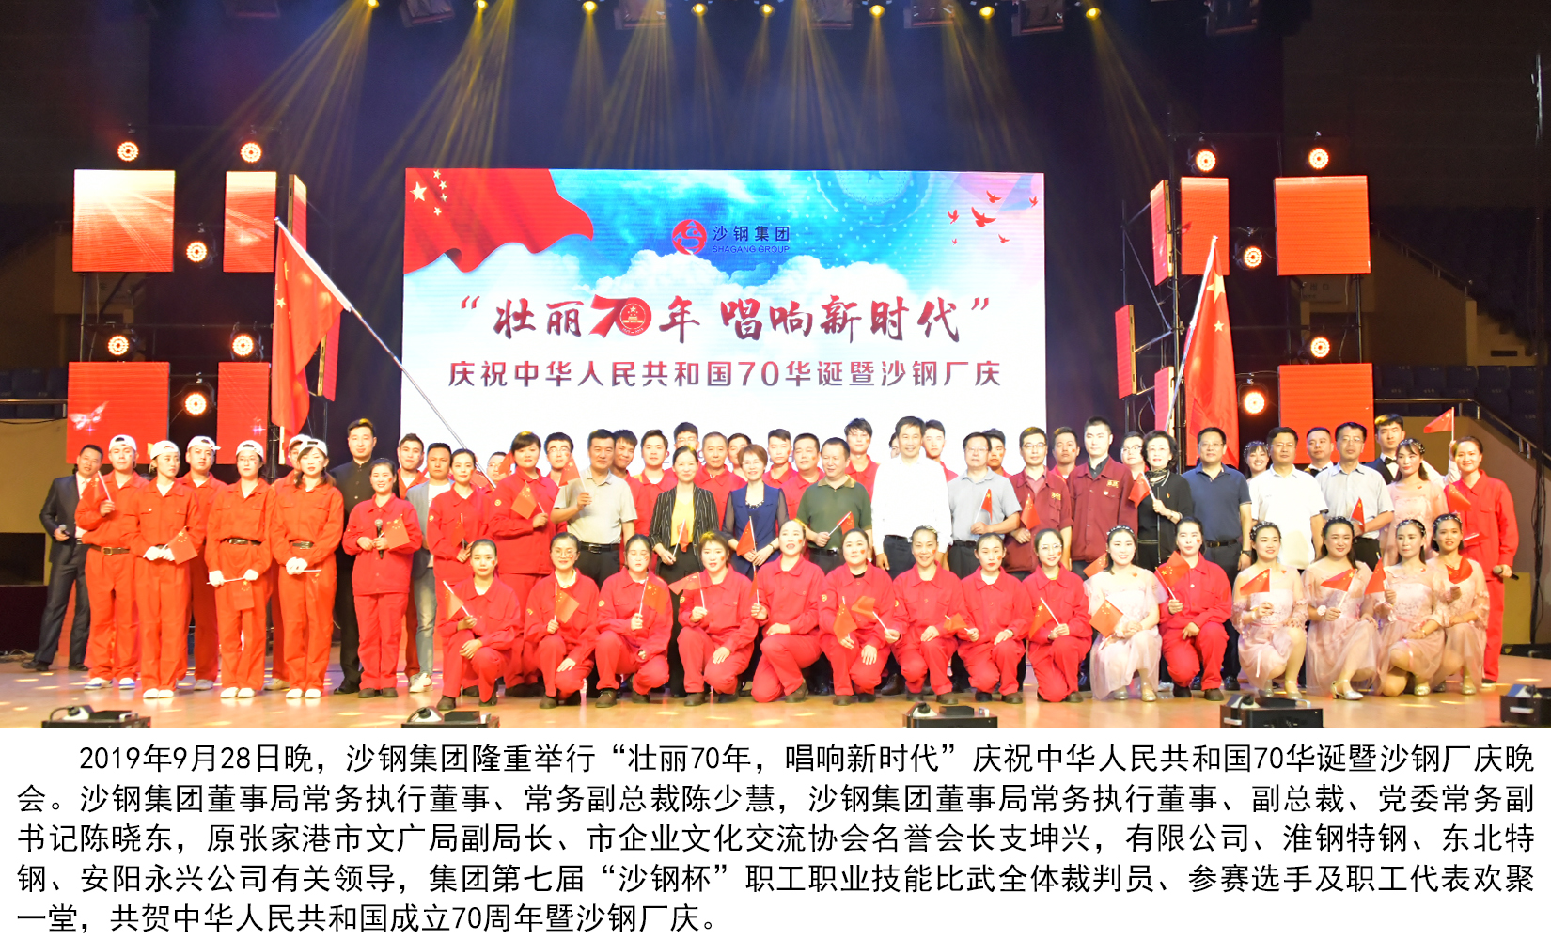
四、职工誓言——践行企业文化的庄严承诺​
“忠于职守、团结向上、求实创新、乐于奉献”的职工誓言，是沙钢集团每一位职工对践行企业文化的庄严承诺。

Slide 16
企业文化标识
03

Slide 17
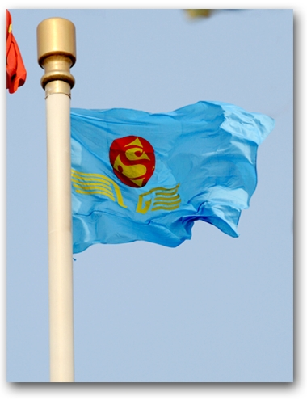
一、沙钢厂旗
图案采用窗框钢商标“张钢”（时名张家港市钢铁厂，简称张钢）汉语拼音字头ZG组成，并衬有五条水纹曲线，表示长江水一浪高一浪，不断向前，与世界五洲四海相连的意思。旗身以天蓝色为基调，点缀红黄色商标和水纹。

Slide 18
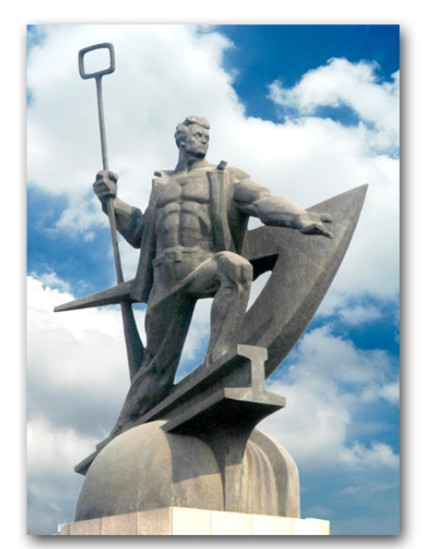
二、“沙钢人”铜像
1992年1月，在老厂大门前方，竖立铜像一尊（后取名“沙钢人”），作为沙钢工人的象征。铜像由员工捐建，高5米，重3.8吨，基座高4米。展示沙钢人昂扬向上、挺拔无畏的时代风貌。

Slide 19
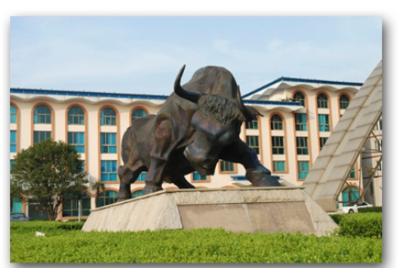
三、拓荒牛
拓荒牛是沙钢人“不待扬鞭自奋蹄”精神形象的真是写照，象征着沙钢人坚忍不拔的毅力，自力更生、艰苦奋斗、勇于创新、不断登攀的精神。落于沙钢体育馆前，为2000年10月厂庆25周年时所塑。拓荒牛长7.18米、高3.38米、重达5.8吨。拓荒牛造型彪悍、雄壮有力，一角抵地，力逾千钧：一角擎天，壮志凌云。

Slide 20
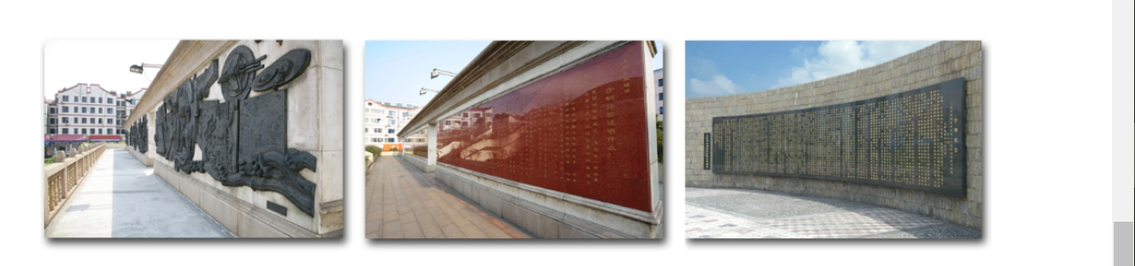
四、文化墙
文化墙从不同角度记录了沙钢科技领航、不断发展壮大的历史轨迹，彰显了沙钢人追求卓越、不断超越的精神风貌，是沙钢25年坚持创业不停步、坚持创新永向前的生动写照，更是沙钢人25年追求卓越、敢为人先的历时丰碑。

Slide 21
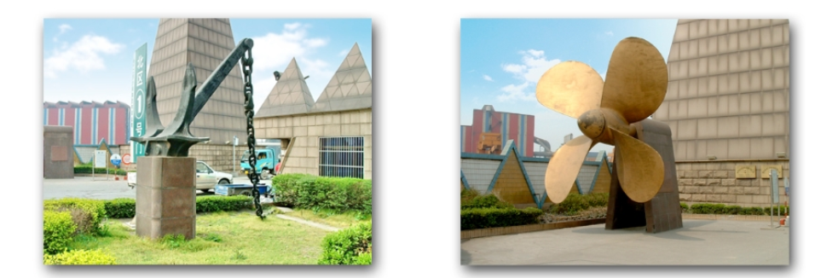
五、锚、螺旋桨
位于北区大门口，由一只铁锚和一副螺旋桨构成，为1998年决定实施跨世纪技改工程时而置。寓有“乘风破浪会有时，直挂云帆济沧海！”之意，彰显沙钢坚持科技发展战略，发挥得天独厚的区位优势，面向全国，走向世界，建设一流钢铁企业的坚强决心。

Slide 22
典型劳动模范
04

Slide 23
案例1：电气领域的“钢铁侠”——陈希云
陈希云堪称沙钢的传奇人物，1992年，年仅22岁的他踏入沙钢，成为维修电工。尽管专业不对口，却凭借对电气技术的热爱，以及平日拆装家电积累的动手能力和钻研精神，迅速熟悉车间设备。​
在75吨电炉车间人员短缺时，他主动请缨。面对车间里的PLC 面板，他仿佛打开新世界大门，就此沉浸于电气世界。炼钢炉故障频发，有一次转炉倾动系统突发故障，钢水在炉内晃动，情况危急。陈希云毫不犹豫，拿着图纸冲进控制室，沿着线路排查，最终发现编码器信号线因高温熔毁，及时完成抢修。​

Slide 24
案例1：电气领域的“钢铁侠”——陈希云
2018年，“江苏工匠工作室”成立。陈希云深知带徒弟不易，但看到年轻工友的求知眼神，毅然承担起培养新人的责任。他在实训基地独创“故障情景还原教学法”，将宝贵案例转化为实训课程；在技能竞赛场上，带领团队日夜奋战，助力国产PLC程序展现“世界级水准”；在车间里，与青年技工并肩作战，破解智能控制算法难题。如今，他的工作室已培养出30余名省市级技术能手，完成80余项技术创新课题。他用行动诠释了新时代产业工人“钢铁报国”的情怀。陈希云获得过全国劳动模范、全国五一劳动奖章、全国设备大工匠、全国钢铁行业技术能手、江苏省劳动模范、江苏工匠等荣誉。

